Slide 1

LA SECURITE FERROVIAIRE EN ALGERIE

Slide 2
PLAN
LOIS RELATIVES A LA SECURITE FERROVIAIRE
RISQUES GENERES PAR L’ACTIVITE FERROVIAIRE
DEFINIR LA SECURITE
PROCESSUS DE GESTION DE LA SECURITE
OPERATEURS DE SECURITE
INSTALLATIONS DE SECURITE
NOTION DE SECURITE SYSTÈME DE SECURITE
SGS PILOTAGE DE LA SECURITE
ORGANIGRAMME NATIONAL
ORGANIGRAMME REGIONAL
DEMARCHE SGS
IMPACT COVID 19

Slide 3

LOIS RELATIVES À LA SÉCURITE FERROVIAIRE
Loi 90/35 du 25/12/1990 relative à la police, la sûreté, l’usage et la conservation dans l’exploitation des transports ferroviaires.
Loi 01/13 du 07/08/2001 portant orientation et organisation des transports terrestres et la loi 11-09 du 05/06/2011 modifiant et complétant la loi 01/13.
Décret exécutif 93-348 du 28/12/1993 règles relatives à la sécurité de l’exploitation des transports ferroviaires.
Décision interministérielle N°169/M de décembre 1987 – Modalités d’intervention de la Gendarmerie Nationale en matière de Police des Chemins de Fer.
Arrêté du 20/04/1998 composition et missions de la commission d’enquête administrative en matière d’accident et d’incident ferroviaire.
Arrêté du 10/06/2000 conditions de création, de suppression, de classement et d’équipement des passages à niveau et les modalités de leur exploitation.
Le règlement général de sécurité et le règlement d’exploitation ferroviaire (RGE, RGS).

Slide 4
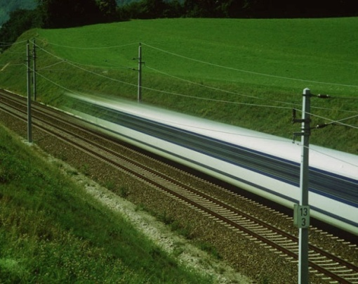
RISQUES GENERES PAR L’ACTIVITE FERROVIAIRE
L’activité ferroviaire, prise dans le sens où il s’agit de faire circuler des convois sur chemin de fer, génère des risques, appelés risques ferroviaires, identifiés depuis l’origine du transport ferroviaire, qui sont :
Le nez-à-nez, c’est-à-dire le risque de collision de plein fouet de deux mouvements ferroviaires se déplaçant en sens inverse sur la même partie de voie,
Le rattrapage, c’est-à-dire le risque de collision de deux circulations se déplaçant dans le même sens sur une même partie de voie,
la prise en écharpe, qui est la rencontre de trains qui circulent sur des itinéraires convergents
le déraillement, par excès de vitesse, mauvais état de la voie, du matériel ou pour d’autres raisons,
la collision d’un train contre un obstacle.
RISQUES MAJEURS

Slide 5

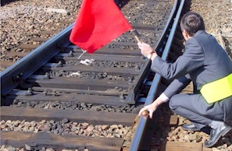
La sécurité dans le domaine ferroviaire est un ensemble de moyen humains et techniques permettant d’éviter les accidents ferroviaires, ou de diminuer les conséquences de tels accidents. Elle est composée de trois domaines:
DEFINIR LA SECURITE
La sécurité est un ensemble de règles et de procédures destinées à préserver l’intégrité :
des personnes (personnel, clients et tiers),
du matériel,
des installations,
de l’environnement.
Sécurité des circulations
Concerne les risques liés, à la formation et à la circulation des trains, aux manœuvres, au transport de marchandises dangereuses.
Sécurité du personnel
Concerne les risques d’accident du personnel.
Sécurité autres
concernant les clients, les tiers, les biens, l’environnement.
Les règles de sécurité s’appliquent
en situation normale
en situation dégradée
La sécurité des circulations ferroviaires est assurée pourvu que soient réalisés :
Le maintien des mobiles sur le rail,
L’absence de collision entre les circulations en mouvement et un obstacle ou une autre circulation,
L’absence d’accidents de personnels et de personnes.

Slide 6
PROCESSUS DE GESTION
DE LA SECURITE
OPERATEURS DE SECURITE:
Agent d’aiguillage,
Agent de formation,
Chef de train, etc…
FORMATION
(écoles des métiers)
APTITUDE
Contrôle de connaissance,
Habilitation, certificat d’aptitude et caténaire C0,
CONTRÔLE
Chef de CM, sur le vif et à posteriori,
Renouvellement du certificat sécurité 1 fois par an et C0, 1fois par 3 ans.
Suivi individuel,
Chef de Gare, sur le vif et à posteriori,
BOUCLAGE
Autres mesures (disciplinaires, sanctions),
Montée en compétences (organisation de concours et examens).
Promotion.
REDRESSEMENT
Formation complémentaire.
CM, (contrôle des consignes de poste, contrôle des documents de sécurité).
Test de connaissance (autocontrôle)
Visite médicale,
Formation de base (connaissances, apprentissage)
Formation continue (maintien des compétences)

Slide 7
PROCESSUS DE GESTION
DE LA SECURITE
SURVEILLANCE DES INSTALLATIONS DE SECURITE:
Signaux, appareils de voie, les enclenchements, autres outils etc…
MENSUELLE
Contrôle (Chef de Gare, Chef District, Chef territoire STE),
TRIMESTRIELLE
Contrôle (CCM, Chef de circonscription STE et Chef de section),
ANNUELLE
Observations enregistrées sur carnet de visite (traçabilité),
Résultats consignés dans un PV (traçabilité),
Installation en dérangement, le carnet de dérangement renseigné (traçabilité) et intervention.
Vérifications contradictoires, concordance des IS/documents
PV adressé à la Direction de l’Unité.
Contrôle (Sous Directeur EX, STE, INFRA),
Vérification contradictoires,
Vérification opérations effectuées sur les IS,
Constats des insuffisances de remise en état des IS,
Propositions d’aménagement ou modification des IS,
PV, signé adressé à XV et XE.
Modification des IS,
Etude et réalisation,
Essais avant mise en service,
Mise en service.
OBJECTIF
Préserver le bon état et la sureté de fonctionnement.
Le contrôle annuel donne lieu à un PV adressé à la DG.
DÉCISIONS

Slide 8
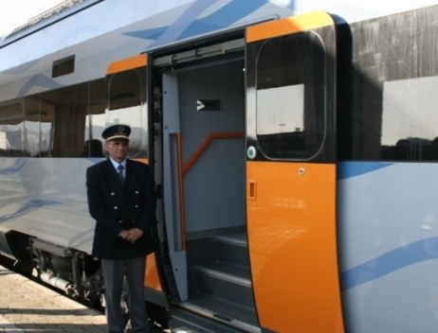
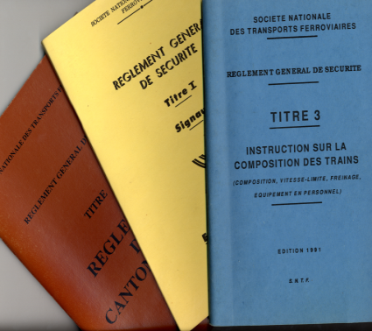
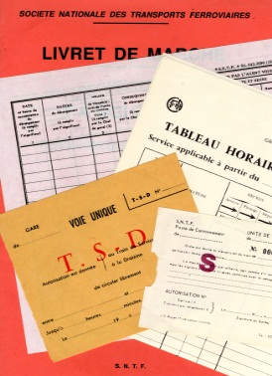
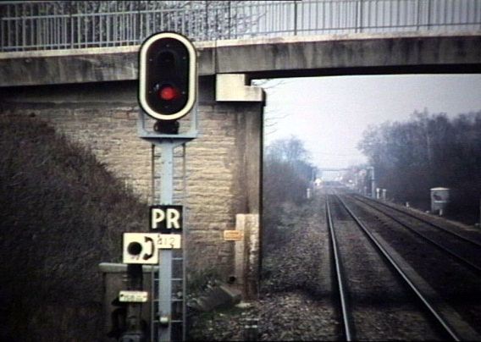
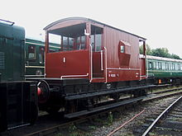
NOTION DE SECURITE
SYSTEME DE SÉCURITÉ
DIRIGEANTS
OPERATEURS
HOMMES
élément indispensable et incontournable du système
RELATION INTERACTIVE
PROCEDURES
OUTILS
LOIS,
RGS, RGE

Slide 9

LE SGS PILOTAGE DE LA SECURITE
Le Système de gestion de la sécurité comprend :
l’organisation et les dispositions mises en place par la SNTF pour permettre la réalisation des opérations ferroviaires en sécurité.
C’est un cadre formalisé comprenant notamment:
L’organisation et la politique de sécurité,
les objectifs à atteindre,
La répartition des responsabilités,
la formation et la gestion des compétences,
la gestion des événements,
Procédures de contrôles, le redressement et le bouclage et l’analyse des événements et le REX,
Evaluation des risques.
Le SGS est un moyen pour promouvoir la sécurité:
Il sert à intégrer la sécurité dans l’exploitation quotidienne,
Il fournit une approche active pour déceler les erreurs et les dysfonctionnements et prendre les mesures afin d’éliminer les risques,
Une fois imprégné dans l’organisation il devient une partie intégrante dans la culture sécurité du personnel.
POURQUOI UN SGS ?
activité ferroviaire est une activité à risque,
l’homme commet des erreurs, il est faillible,
accidentologie importante,
des investissements importants, extension du réseau.
Renforcer le management de sécurité actuel par un management plus solide, évolutif et adapté au contexte Algérien.

Slide 10
ORGANIGRAMME CENTRAL
Direction de l'exploitation
Direction Déléguée
à la Sécurité d'Exploitation Ferroviaire
Département Réglementation
Département
Installations
Fixes
Département Gestion du Système
de Sécurité
Chargé des Affaires Générales et de la Formation
Secrétariat
Département Commandement et Gestion du Trafic
Département Circulation
et Sillons
Division Réglementation
Divisin Accidents
et Incidents
Division Exploitation Documents Techniques
Division Ingénierie
et Interface
Division PAS
Division Inspection
Division REX
Division PCN
Division Gestion
Plan
de Transport
Division Marche
et Horaires
Division
Coordination Techniqie

Slide 11
MISSIONS
DIRECTEUR DE L’EXPLOITATION
DIRECTEUR DELEGUE A LA SECURITE
CHEF DE DEPARTEMENT GESTION DE LA SECURITE
Responsable des activités d’exploitation,
Définit et pilote la politique de sécurité,
Etablit la politique de gestion des compétences (recrutement, formation, nomination…),
Supervise l’animation du REX après événements importants,
Définit les grandes actions de redressement,
Prend en compte du volet sécurité dans les évolutions organisationnelles ou managériales.
Assiste le Directeur XE dans La gestion des activités d’exploitation, la mise en œuvre de la politique de sécurité,
Supervise la production des documents de sécurité,
Examine le niveau de sécurité, la qualité et la pertinence des PAS,
Assure le bouclage du PAS,
Prise en compte du volet sécurité dans les évolutions techniques.
L’animation et le contrôle de sécurité à l’échelle réseau,
Préparation du PAS annuel, animation et évolution,
Evalue et mesure la qualité de la veille sécurité,
S’assure de l’efficacité des actions de redressements,
Evalue le bouclage des actions régionales,
Préparation bilans de sécurité.

Slide 12
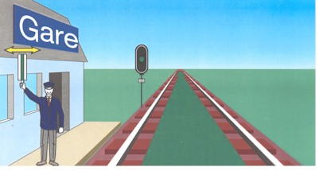
ORGANIGRAMME REGIONAL
Direction de l'Unité Régionale D'Exploitation
Assistant administration et affaires juridiques
Département Sécurité et Réglementation
Département Gestion du Système de Sécurité
Division Audit
Département Personnel et Formation
Division Installations Fixes et Interface
Division Réglementation
Division Inspection et Contrôle
Division Retour d’Expérience
Division Personnel
Division Recrutement et Formation
Division Gestion Service Train
Division Accidents et Incidents
Département Commandement et Gestion de l’Opérationnel
Département Transport
Division Mouvement
Division Circulation
Division Poste de Commandement Régional
Division Inspection des Trains
Division Plan d’Actions Sécurité
Division Coordination Technique
Division Exploitation des ITE

Slide 13
MISSIONS
DIRECTEUR DE L’UNITE
CHEF DE DEPARTEMENT SGS et ses Divisions
CHEF DE CIRCONSCRIPTION
CHEF DE GARE
Définit les objectifs de sécurité,
Responsable de la qualité du management de la sécurité et du niveau de sécurité,
Valide le PAS régional et suit son évolution,
Anime les dossiers REX régional,
Il rend compte à la direction d’exploitation de la réalisation des objectifs de sécurité.
Prépare les objectifs de
sécurité,
Responsable de la réalisation
des objectifs de sécurité,
Conception et mise en place
du plan de veille,
Pilote la réalisation du PAS,
Assure le bouclage des
mesures de redressement
REX.
Contribue à la définition des
objectifs du PAS,
Suit la réalisation du PAS,
Suit les indicateurs et résultats
de sécurité,
Réalise le contrôle niveau 2,
Entreprendre des actions
de redressements,
Collecte les éléments
nécessaires au REX et Initier les dossiers .
Met en œuvre le contrôle
niveau 1 et tient le plan de veille,
Assure le suivi individuel,
Elabore le compte rendu du contrôle,
Entreprendre des actions
correctives nécessaires,
Assure le bouclage des actions de redressements.
La sécurité n’est pas déléguée aux opérateurs
mais elle est portée au quotidien par la ligne managériale.

Slide 14

DEMARCHE DU SGS
Le REX est une démarche d’analyse de partage et de compréhension qui permet d’éviter les accidents. Il implique de la part de tous une grande capacité d’écoute
Le PAS traduit la politique de sécurité de l’entreprise, il intègre les orientations fixées. Il est aussi considéré comme un outil de suivi.
La formation est fondamentale pour le maintien des connaissances et l’amélioration des compétences.
Plan de veille
Contrôle
Plan d’actions sécurité
Rex
Formation
Le plan de veille est un outil de contrôle, il permet de mesurer le niveau de sécurité.
Le contrôle de sécurité permet de vérifier l’application correcte des dispositions réglementaires en détectant les écarts isolés et répétitifs, individuels ou collectifs.
Le redressement d’un écart, consiste à mettre en œuvre une action de nature à le corriger et à éviter son retour.
Le suivi individuel permet de s’assurer que l’opérateur est capable d’exercer ses missions de façon permanente (aptitudes, formation, compétences).
Le bouclage consiste à vérifier l’efficacité de l’action de redressement, il se traduit par un nouveau contrôle pour vérifier que l’écart a disparu. Si l’écart persiste l’action de redressement est à revoir.

Slide 15

IMPACT COVID 19
Décret 20-69 du 21 mars 2020
Mesures de prévention et de lutte contre la propagation du Covid 19
Confinement
Suspension trafic Voyageurs
Mise en congé spécial 50% personnel
Période des congés
Circulation limitée au jour
Manque d’activité
±
Perte de connaissances
Maintien du trafic Fret
Préservation des connaissances.
Mesures de sécurité
Mesures de sécurité
Préservation, matériel, infrastructure (voie et, caténaire) et maintien de compétences personnel roulant.
Mise en œuvre PAS Spécial règles de circulation.
Marche à blanc

Slide 16

Merci de votre attention
Présentation: A. KECHOUT
Directeur Délégué à la Sécurité d’Exploitation Ferroviaire.

